Slide 1
STRUTTURA, COMPORTAMENTI E STRATEGIE
DELLE IMPRESE ITALIANE:
NUOVE EVIDENZE
Alessandro Faramondi
Istat – Dirigente il Servizio statistiche strutturali sulle imprese, istituzioni pubbliche e istituzioni private non profit
Le imprese italiane nei nuovi scenari globali
Roma, 14 Novembre 2023

Slide 2
TITOLO TUTTO MAIUSCOLO SU DUE RIGHE,
SE UNA SOLA IL BOX SI ADATTA
UN CONTRIBUTO DI CONOSCENZA ALLE DOMANDE STRATEGICHE PER IL PAESE
  Proposti quesiti tradizionali e nuovi items per fornire un contributo di conoscenza alle domande strategiche per il Paese
  diffusione di schemi di governance manageriali;
  utilizzo del lavoro e importanza dell’investimento in risorse umane;
  caratteristiche della transizione digitale;
  il ruolo delle relazioni produttive e l’interazione con le filiere per favorire elevati livelli di competitività
  le modalità di partecipazione alle catene globali del valore;
  attenzione alla sostenibilità ambientale e responsabilità sociale;
  aspetti legati alla smart specialization strategy

Slide 3
LA RILEVAZIONE DEL CENSIMENTO PERMANENTE: CAMPIONE E UNIVERSO DI RIFERIMENTO
TITOLO TUTTO MAIUSCOLO SU DUE RIGHE,
SE UNA SOLA IL BOX SI ADATTA
La Rilevazione, avviata alla fine del 2022 e conclusa a marzo 2023, ha avuto come anno di riferimento il 2022
Ha interessato un campione di circa 280 mila imprese con 3 e più addetti, rappresentative di un universo di 1.021.618 unità pari al 22,5% delle imprese italiane, che producono l’85,1% del valore aggiunto nazionale dell’industria e dei servizi, impiegano il 74,7% degli addetti (13,1 milioni) e il 96,0% dei dipendenti (11,5 milioni).

Slide 4
TITOLO TUTTO MAIUSCOLO SU DUE RIGHE,
SE UNA SOLA IL BOX SI ADATTA
IL CONTESTO MACROECONOMICO: SCENARIO INTERNAZIONALE
IL CONTESTO ECONOMICO: UN SISTEMA IN MOVIMENTO
Tra il 2018 e il 2021 Nel 2022 a livello globale si sono accentuate le forti pressioni al rialzo dei prezzi già emerse a fine 2021, spinte dalla ripresa della domanda e dalle strozzature nelle catene globali delle forniture. In particolare l’escalation del conflitto russo-ucraino ha determinato un aumento esponenziale soprattutto delle quotazioni delle materie prime energetiche
Le principali banche centrali, a partire dai primi mesi del 2022, per moderare le forti pressioni al rialzo sui prezzi, hanno intrapreso un percorso di politica monetaria restrittiva. I tassi di riferimento Bce sono passati tra novembre 2022 e marzo 2023 dall’1,5 al 3%.
A livello globale si sono accentuate le forti pressioni al rialzo dei prezzi

Slide 5
TITOLO TUTTO MAIUSCOLO SU DUE RIGHE,
SE UNA SOLA IL BOX SI ADATTA
IL CONTESTO MACROECONOMICO: SCENARIO NAZIONALE
IL CONTESTO ECONOMICO: UN SISTEMA IN MOVIMENTO
L’Italia nel 2022 cresce più della media europea. Tra le maggiori economie Ue27, è seconda solo a quella della Spagna.
In Italia, nel 2022 la crescita del Pil è stata sostenuta, come nell’anno precedente, dalla spesa delle famiglie residenti e dagli investimenti fissi lordi, mentre la domanda estera netta ha fornito un contributo negativo.
A partire dal 2020, il Governo ha introdotto incentivi, noti come superbonus 110 per cento e bonus facciate, finalizzati a ripristinare il decoro degli edifici, ad aumentarne i livelli di efficienza energetica, e a renderli più resistenti agli eventi sismici.
L’Italia cresce nel 2022 più delle altre economie europee, ed è seconda solo alla Spagna
Dal 2020 incentivi noti come superbonus 110 per cento

Slide 6
TITOLO TUTTO MAIUSCOLO SU DUE RIGHE,
SE UNA SOLA IL BOX SI ADATTA
LE IMPRESE ITALIANE DELL’INDUSTRIA E DEI SERVIZI: UN SISTEMA IN MOVIMENTO
IL CONTESTO ECONOMICO: UN SISTEMA IN MOVIMENTO
Aumento del peso occupazionale delle grandi imprese (anno di riferimento 2021)
(250+ addetti), dal 27% del 2011 al 28,3% del 2018, al 29,3% del 2021 (era il 26,8% nel 2001).
Nel 2021 le imprese industriali e dei servizi generano un valore aggiunto di 898 miliardi, in crescita, rispetto al 2019 dell’8,8% (21,6% rispetto al 2020)
L’aumento del valore aggiunto è più elevato per le imprese più piccole. Rispetto al 2020: +24,1% nella classe 0-9 addetti, +27,7% per la classe 10-19 addetti e +24,7% nella classe 20-49 addetti. Sotto il 20% la crescita delle imprese più grandi: +18,1% nella classe 50-249 addetti e +18,9% nella classe 250 addetti e oltre.
Continua ad aumentare il peso
delle grandi imprese
Pienamente recuperati i livelli di valore aggiunto del 2019. La spinta è maggiore per le imprese più piccole

Slide 7
TITOLO TUTTO MAIUSCOLO SU DUE RIGHE,
SE UNA SOLA IL BOX SI ADATTA
2021-2022 SI CONFERMA LA FORTE PRESENZA DI IMPRESE CONTROLLATE DA UNA PERSONA FISICA O UNA FAMIGLIA
L’80,9% delle imprese controllate da una persona fisica o una famiglia (erano 75,2% nel 2018). Il fenomeno è particolarmente diffuso tra le microimprese (nell’83,3% dei casi), mentre risulta meno frequente tra le piccole (74,5%), le medie (58,8%) e grandi unità (41,6%)
La difesa della posizione competitiva è l’obiettivo strategico prioritario per le imprese (88,3%). Sono inoltre, rilevanti l’aumento dell’attività in Italia (66,3%) e l’ampliamento della gamma dei prodotti e servizi offerti (65,5%)
PRINCIPALI OBIETTIVI STRATEGICI PERSEGUITI DALLE IMPRESE CON ALMENO 10 ADDETTI NEL BIENNIO 2021-2022. Valori percentuali

Slide 8
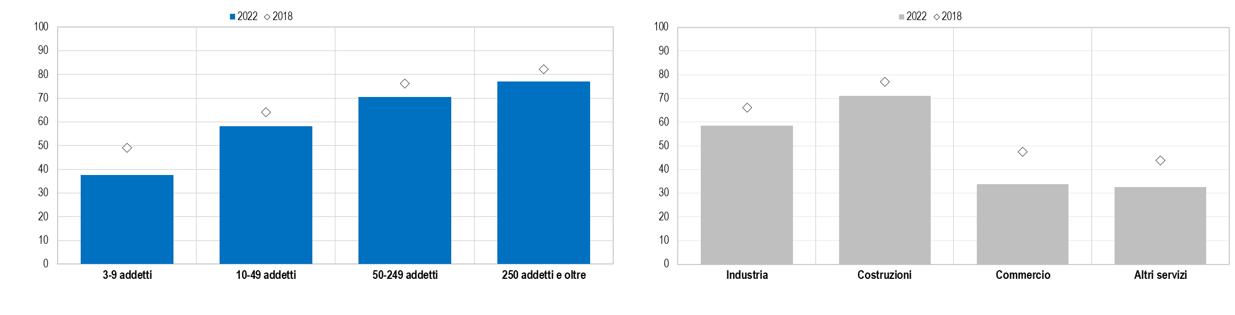
AMPIA DIFFUSIONE DELLE RELAZIONI PRODUTTIVE
TITOLO TUTTO MAIUSCOLO SU DUE RIGHE,
SE UNA SOLA IL BOX SI ADATTA
Nel 2022 oltre il 40% delle imprese con almeno 3 addetti (circa 432mila) ha relazioni produttive stabili con altre aziende o istituzioni.
Maggiore diffusione tra le imprese delle Costruzioni (71% delle unità), e tra quelle industriali (60%). Circa il 33% sia nel Commercio e sia nelle altre attività dei servizi
Il fenomeno, tuttavia, risulta in diminuzione. Nel 2018 erano il 52% le imprese con relazioni produttive stabili
IMPRESE CHE DICHIARANO DI AVERE ALMENNO UNA RELAZIONE. Valori percentuali. Anni 2018 e 2022

Slide 9
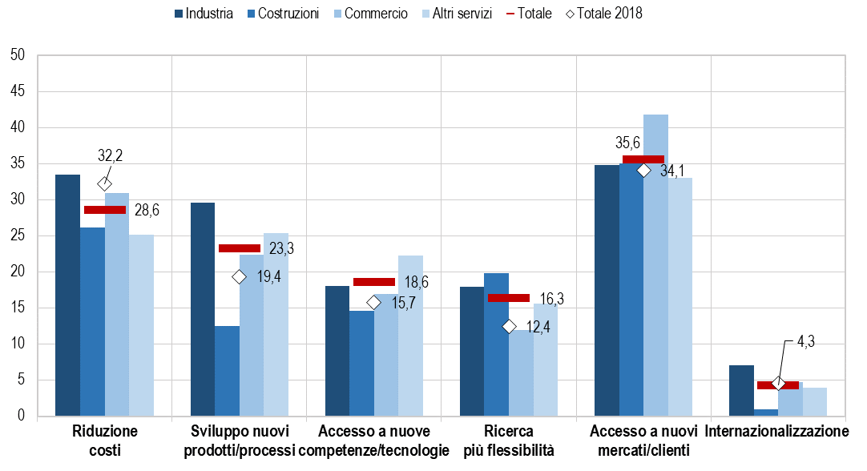
TITOLO TUTTO MAIUSCOLO SU DUE RIGHE,
SE UNA SOLA IL BOX SI ADATTA
LA MOTIVAZIONE PRINCIPALI PER L’ATTIVAZIONE DELLE RELAZIONI:
ACCESSO A NUOVI MERCATI
MOTIVAZIONI PER L’ATTIVAZIONE DI RELAZIONI, PER MACROSETTORE DI ATTIVITA’
Anno 2022, valori in percentuale delle imprese con almeno una relazione
Agevolare le possibilità di accesso
a nuovi mercati o segmenti
di mercato (per circa il 42%
delle imprese del Commercio e quote comprese tra 32% e 35% negli altri settori).
Diffuse anche le finalità
di riduzione dei costi (tra il 33% e il 25%) e di sviluppo di nuovi prodotti e processi (quasi il 30% delle imprese industriali e oltre il 25% delle imprese del commercio).

Slide 10
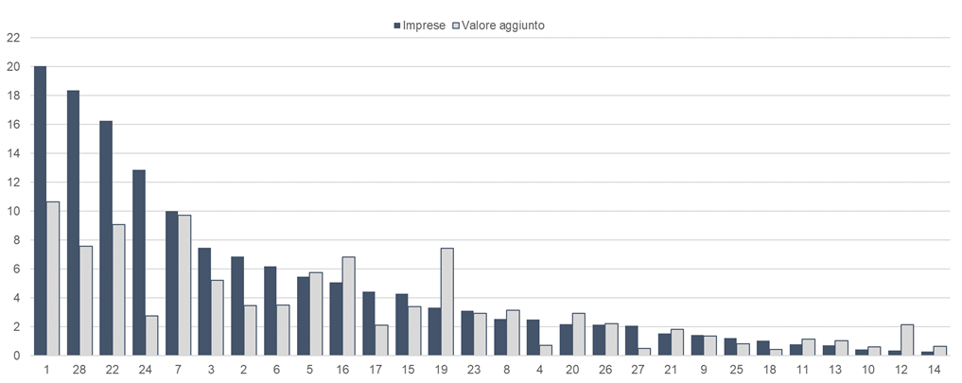
TITOLO TUTTO MAIUSCOLO SU DUE RIGHE,
SE UNA SOLA IL BOX SI ADATTA
PARTECIPAZIONE DELLE IMPRESE ALLE FILIERE PRODUTTIVE: AGROALIMENTARE LA PIU’ IMPORTANTE
Al primo posto per numero di imprese, con oltre 200mila unità (circa il 20% delle imprese con oltre 3 addetti) la filiera Agroalimentare. Segue “Altra filiera” (18,4%), Edilizia (16,2%), Turismo (12,9%), Mezzi di trasporto su gomma (circa il 10%)
Importanti in termini di valore aggiunto anche altre filiere: Fornitura di energia (fil. 19), Produzione di apparecchiature elettriche industriali e macchinari generici (fil. 16), Farmaceutica e prodotti per la cura di persone, animali e case (fil.5)
DISTRIBUZIONE DELLE IMPRESE E DEL VALORE AGGIUNTO PER FILIERA. Valori percentuali - Anno 2022

Slide 11
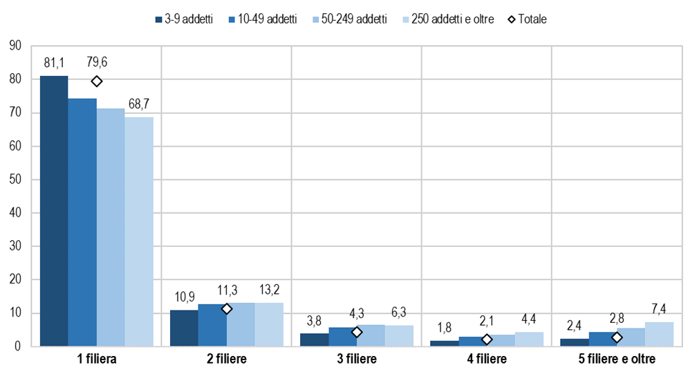
TITOLO TUTTO MAIUSCOLO SU DUE RIGHE,
SE UNA SOLA IL BOX SI ADATTA
IN LARGA PARTE LE IMPRESE PARTECIPANO AD UNA SOLA FILIERA
Circa l’80%, oltre 813.000 unità partecipa ad una sola filiera. 81,1% tra le microimprese (3-9 addetti) e supera il 70% nelle piccole (10-49 addetti), ma è superiore ai due terzi tra le unità con almeno 250 addetti
Prevale in misura maggiore la capacità di esercitare potere a valle, nei confronti dei clienti, piuttosto che a monte, verso i fornitori (prezzo, qualità e quantità).
NUMERO DI FILIERE A CUI PARTECIPA L’IMPRESA. Valori percentuali. Anno 2022

Slide 12
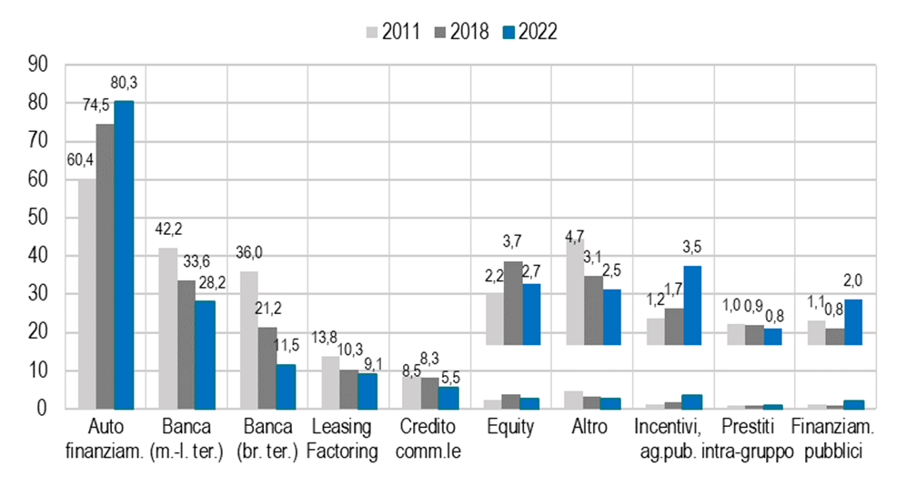
SI CONSOLIDA la tendenza alL’AUTOFINANZIAMENTO
TITOLO TUTTO MAIUSCOLO SU DUE RIGHE,
SE UNA SOLA IL BOX SI ADATTA
Autofinanziamento prima fonte,
in crescita rispetto al 2011 e al 2018. Passa dal 60,4% nel 2011, al 74,5% nel 2018 e quindi all’80,3% nel 2022.
Segue il finanziamento bancario, in netto calo rispetto al 2011 e al 2018, sia il medio-lungo termine (42,2% nel 2011 e 28,2% nel 2022), che a breve (36% nel 2011 e 11,5% nel 2022).
PRINCIPALI FONTI DI FINANZIAMENTO TRA LE IMPRESE
Anni 2011, 2018, 2022, valori percentuali

Slide 13
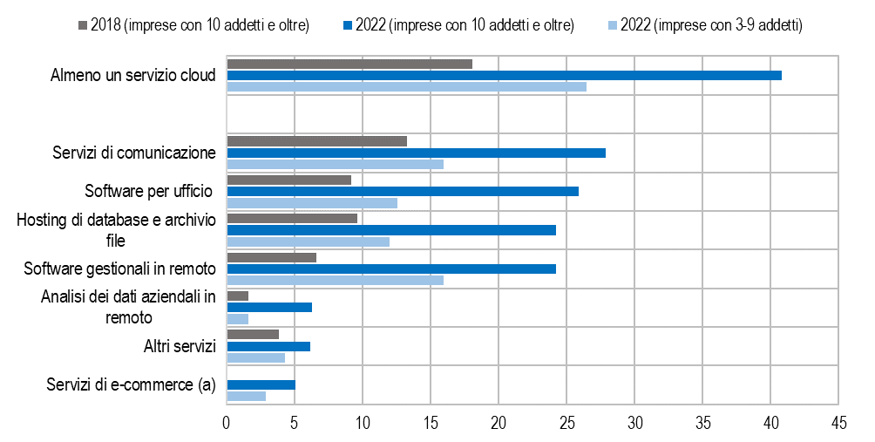
IN AUMENTO LE IMPRESE CHE SPERIMENTANO SOLUZIONI DIGITALI
TITOLO TUTTO MAIUSCOLO SU DUE RIGHE,
SE UNA SOLA IL BOX SI ADATTA
Tra i fattori chiave della transizione digitale, c’è sicuramente l’utilizzo di soluzioni cloud (ovvero, in remoto) per il deposito o l’elaborazione dei dati aziendali, che cresce in modo significativo nel periodo in esame. Passa dal 18,1% nel 2018 al 40,8% nel 2022 per le imprese con almeno 10 addetti.
La diffusione di tali soluzioni ha raggiunto, nel 2022, il 26,5% anche tra le imprese con 3-10 addetti
IMPRESE CHE UTILIZZANO SOLUZIONI CLOUD. Valori percentuali. Anni 2018 e 2022Anni 20

Slide 14
L’Internazionalizzazione produttiva
TITOLO TUTTO MAIUSCOLO SU DUE RIGHE,
SE UNA SOLA IL BOX SI ADATTA
Nel 2022 tra le imprese con almeno 10 addetti il 2,1% produce all’estero almeno parte del proprio output (2,8% nel 2018).
Per la maggioranza di queste imprese (63,1% dei casi), la delocalizzazione produttiva è avvenuta in forma “leggera”
Il rimanente 36,9% delle imprese realizza la produzione estera tramite investimenti diretti (IDE), un’incidenza in aumento di circa 2 punti percentuali rispetto al 2018 e di circa 12 punti percentuali rispetto al 2011.
.
Diminuisce il numero di imprese che delocalizza
Aumenta la quota di imprese che realizza la produzione estera tramite investimenti diretti

Slide 15
DIFFERENTI MOTIVAZIONI NELLE STRATEGIE DI DELOCALIZAZIONE
TITOLO TUTTO MAIUSCOLO SU DUE RIGHE,
SE UNA SOLA IL BOX SI ADATTA
MOTIVAZIONI PER LE STRATEGIE DI DELOCALIZZAZIONE PER AREA DI DESTINAZIONE.
Valori percentuali sul totale imprese con almeno 10 addetti che hanno internazionalizzato. Biennio 2021-2022
Contenimento del costo del lavoro è la principale motivazione alla delocalizzazione nei paesi emergenti (Cina, India e altri paesi asiatici, 47,1%, 43,3% e 38,5% rispettivamente) e nelle economie europee non Euro (43,6%)
Acceso a nuovi mercati invece è la motivazione prevalente alla delocalizzazione nel continente americano - Stati Uniti (53,4%) e Centro-Sud America (61,7%). Si segnala il caso della Cina, che passa dal 6,2% del censimento 2018 al 26,4% dell’edizione 2022
 | Contenimento dei costi del lavoro | Contenimento di altri costi | Accesso a nuovi mercati | Decisione strategica presa dalla capogruppo | Seguire strategie o esempi di clienti concorrenti | Ragioni fiscali o incentivi finanziari | Altri motivi
Paesi Area Euro | 21,2 | 9,7 | 27,4 | 20,9 | 1,4 | 0,7 | 20,5
Altri Paesi non Euro | 43,6 | 6,5 | 25,7 | 27,6 | 0,8 | 0,4 | 12,3
Altri paesi extra UE | 30,7 | 5,0 | 25,9 | 20,7 | 0,7 | 0,3 | 15,3
Cina | 47,1 | 21,7 | 26,4 | 12,7 | 1,8 | 0,2 | 8,7
India | 43,3 | 6,6 | 23,3 | 22,8 | 0,4 | 0,1 | 7,9
Altri paesi asiatici | 38,5 | 28,3 | 18,9 | 15,5 | 1,0 | 0,1 | 8,5
Nord America | 3,5 | 0,4 | 53,4 | 38,8 | 0,5 | 0,1 | 10,3
Centro e Sud America | 2,9 | 0,8 | 61,7 | 24,5 | 0,3 | 0,1 | 8,4
Altri Paesi | 44,8 | 19,2 | 21,9 | 11,8 | 0,4 | 0,2 | 13,0

Slide 16
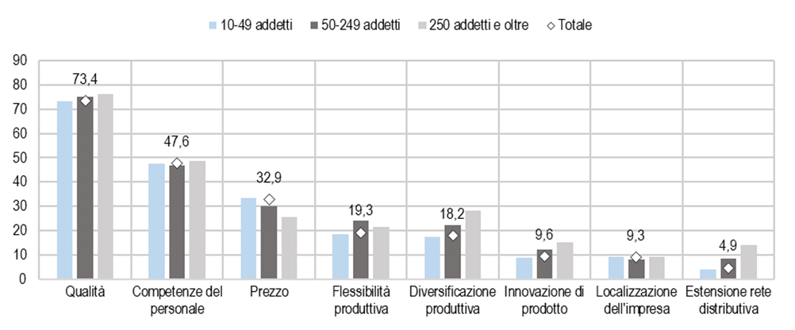
TITOLO TUTTO MAIUSCOLO SU DUE RIGHE,
SE UNA SOLA IL BOX SI ADATTA
PRINCIPALI LEVE COMPETITIVE DELLE IMPRESE ITALIANE
PUNTI DI FORZA DELLA CAPACITÀ COMPETITIVA DELLE IMPRESE. Valori percentuali. Anno 2022
Le imprese italiane per competere fanno leva in primo luogo sulla qualità del prodotto o del servizio offerto (73,4% delle unità con almeno 10 addetti, oltre 158 mila aziende).
Segue la professionalità e competenza del personale (47,6%, pari a circa 102 mila imprese).
La concorrenza di prezzo segnalata tra i principali punti di forza più dalle unità di piccola dimensione (33,4%) che dalle grandi (25,7%), che invece puntano maggiormente nel diversificare l’attività produttiva (28,2%)

Slide 17
TITOLO TUTTO MAIUSCOLO SU DUE RIGHE,
SE UNA SOLA IL BOX SI ADATTA
GLI OSTACOLI ALLA COMPETITIVITÀ: AMPIE DIFFERENZE RISPETTO AL 2018
Principali ostacoli: si confermano ai primi posti gli oneri amministrativi e burocratici (27,1%) e la carenza di risorse finanziarie (23,7%). Fattori però che risultano meno sentiti rispetto al 2018 (erano il 33,1% e 29,6%).
Aumentano le imprese che individuano tra gli ostacoli alla competitività la carenza generale di personale (dal 10,6% del 2018 al 19,3% del 2022) e di personale qualificato (dal 9,2% al 14,4%)
OSTACOLI ALLA COMPETITIVITA’, PER CLASSE DI ADDETTI
Anno 2022, valori percentuali

Slide 18
TITOLO TUTTO MAIUSCOLO SU DUE RIGHE,
SE UNA SOLA IL BOX SI ADATTA
PRINCIPALI FATTORI CHE HANNO OSTACOLATO L’ACQUISIZIONE DI PERSONALE NEL BIENNIO 2021-2022 – AMPIE LE DIFFERENZE DIMENSIONALI
Tra i fattori che hanno ostacolato l’acquisizione di nuove risorse nel biennio 21-2022, il 43,2% delle micro lamenta l’impatto di oneri fiscali e contributivi troppo elevati e il 38,2% l’incertezza sulla sostenibilità futura dei costi delle nuove risorse.
Al crescere della dimensione e della complessità organizzativa aziendale aumentano le quote di imprese che lamentano difficoltà nel reperire personale con adeguate competenze tecniche (43,7% per le piccole imprese, 53,1% per le medie e 56,3% per le grandi)
I costi sono l’ostacolo principale per le microimprese
Per le grandi imprese l’ostacolo principale è rappresentato dal reperire personale con adeguate competenze tecniche

Slide 19
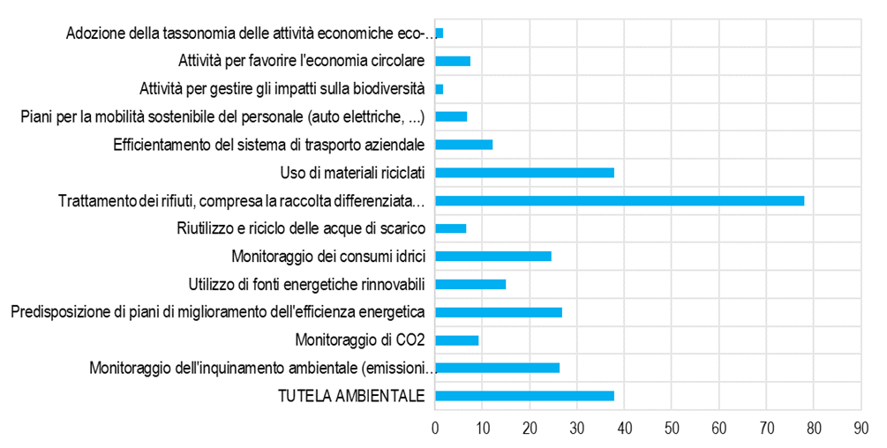
TITOLO TUTTO MAIUSCOLO SU DUE RIGHE,
SE UNA SOLA IL BOX SI ADATTA
INIZIATIVE DI TUTELA DELL’AMBIENTE
37,9% le imprese con 3 e più addetti che nel 2021-2022 hanno svolto almeno un’iniziativa di tutela ambientale;
Iniziative più praticate: trattamento rifiuti, compresa la raccolta differenziata (78,0% delle imprese), uso dei materiali riciclati (37,8%), predisposizione di piani per migliorare l’efficienza energetica (26,9%).
TIPOLOGIA DI INIZIATIVE DI TUTELA AMBIENTALE DELLE IMPRESE. Biennio 2021-2022. Valori percentuali

Slide 20
TITOLO TUTTO MAIUSCOLO SU DUE RIGHE,
SE UNA SOLA IL BOX SI ADATTA
PRIME INDICAZIONI SULLE PROSPETTIVE FUTURE DELLE IMPRESE ITALIANE
Riguardo al futuro il 48,8% delle imprese ha indicato di voler investire nel triennio 2023-2025 in almeno una delle aree strategiche, tra ricerca e sviluppo, tecnologie e digitalizzazione, capitale umano e formazione, internazionalizzazione, sostenibilità ambientale e responsabilità sociale.
Gli investimenti futuri risultano maggiormente rilevanti per le imprese che hanno sperimentato almeno un processo di sviluppo: l’87,4% effettuerà investimenti in almeno un’area e tale quota sale al 92,7% per le imprese che hanno trasformato la propria attività e al 93,6% per le imprese che hanno sperimentato il processo della transizione.
Una impresa su due prevede di investire in asset strategici
La quota è maggiore tra le imprese che hanno già sperimentato processi di sviluppo

Slide 21
TITOLO TUTTO MAIUSCOLO SU DUE RIGHE,
SE UNA SOLA IL BOX SI ADATTA
DIFFUSIONE DEI RISULTATI
I risultati del Censimento sono disponibili secondo il settore di attività economica, classe di addetti e territorio
Report e appendice statistica - prime analisi sulle tematiche della rilevazione multiscopo e appendice statistica con tavole in formato excel
Datawarewouse I.STAT - dati accessibili attraverso il Sistema di diffusione dedicato ai Censimenti permanenti (link: dati-censimentipermanenti.istat.it)
Microdati a fini di ricerca – presso il laboratorio ADELE sarà resa disponibile la base di microdati della rilevazione censuaria

Slide 22
GRAZIE PER
L’ATTENZIONE
Le imprese italiane nei nuovi scenari globali
Roma, 14 Novembre 2023

